Slide 1
Хәерле көннәр!

Slide 2
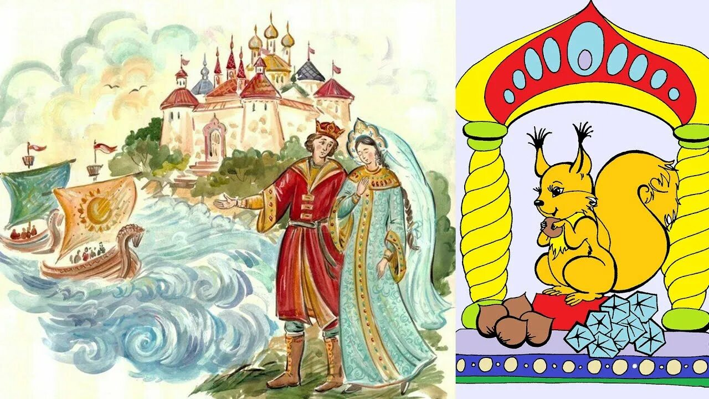
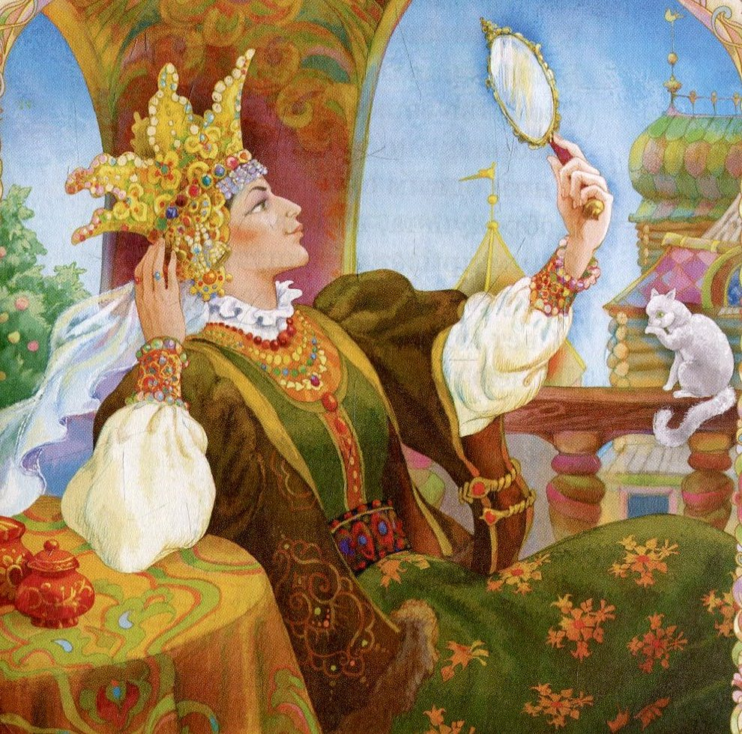
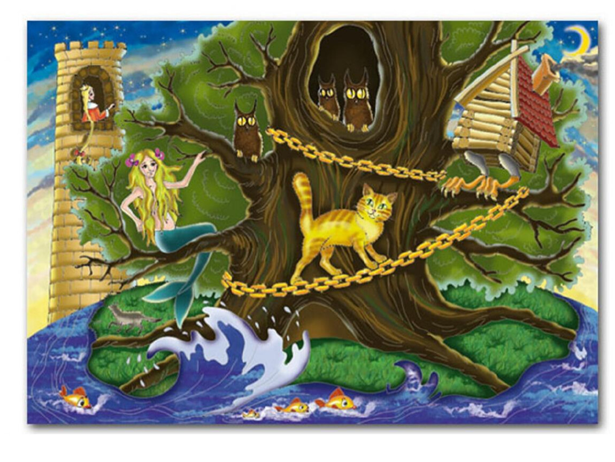

Slide 3
Александр Сергеевич Пушкин

Slide 4
Филворд
Б | Т | Я | Ч | В | А | П | Р | О | Л | Д
А | П | С | Ә | К | И | Я | Т | М | И | Т
Л | А | М | П | Я | Ч | С | М | И | Т | У
Ы | К | И | Г | Ы | В | А | Р | О | Л | Р
К | К | Т | Г | Н | Г | Ш | Ә | З | Х | Ы
Ч | К | Җ | О | Һ | Л | Д | Ң | Э | Э | Н
Ы | Н | Б | Һ | Ә | М | Г | О | И | Т | Д
П | Н | Ю | О | П | Б | А | Л | Ы | К | А
Р | Г | Д | О | П | Р | О | Л | Д | Ң | Ң
Т | Ш | Р | Л | У | К | Е | Н | Г | Ш | Ә
Җ | Ш | Д | Д | Ә | К | И | Я | Т | Т | Җ

Slide 5
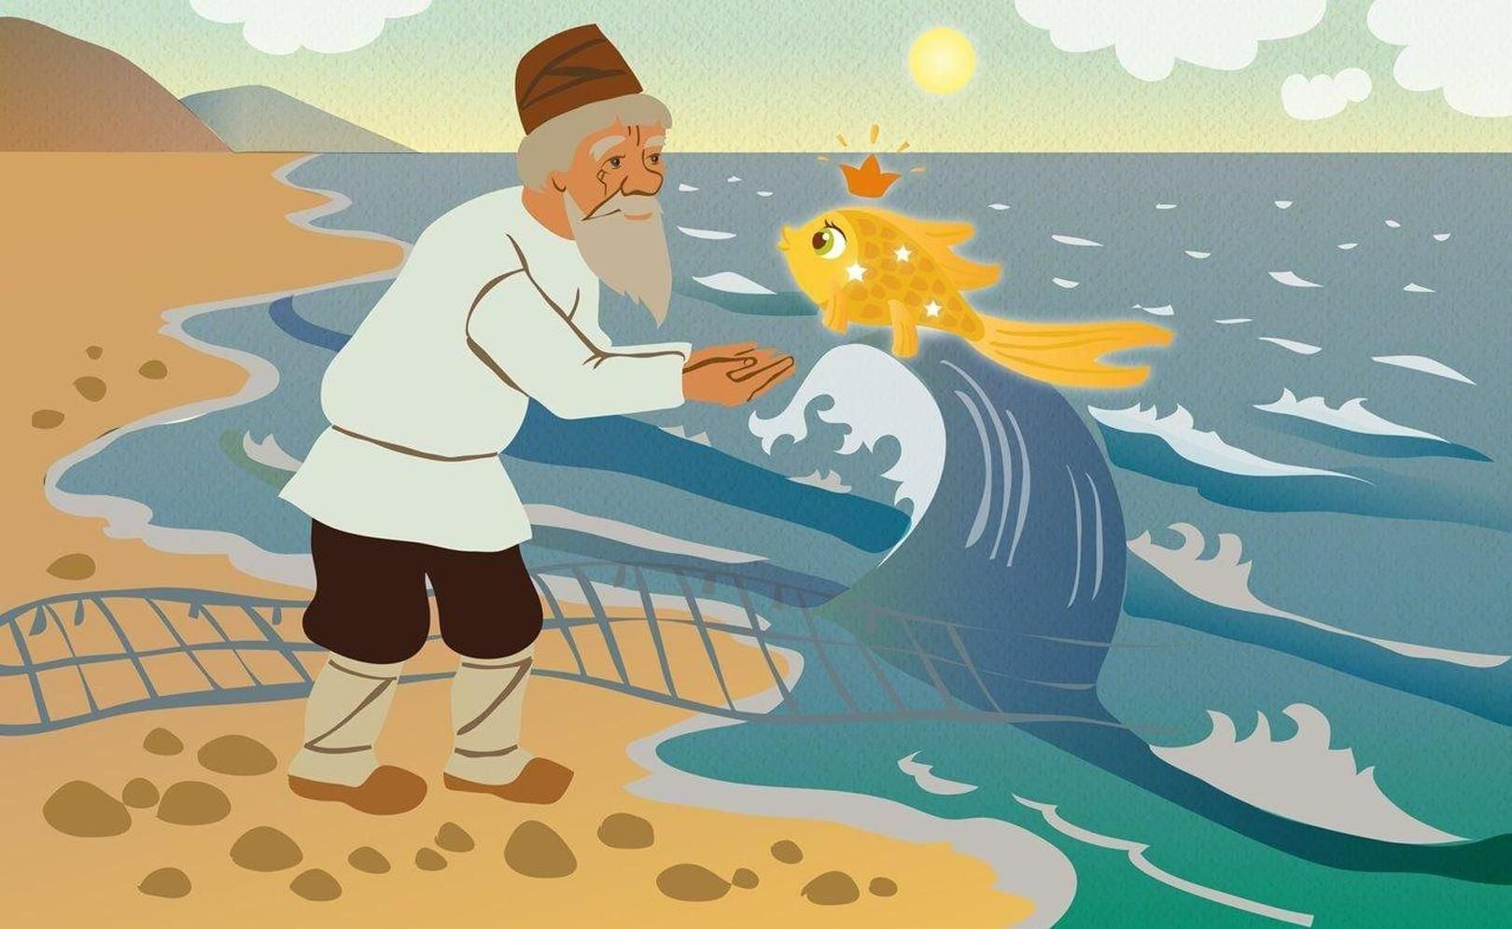
“Балыкчы һәм балык турында әкият”

Slide 6
Авыр сүзләр
Балчык-глина
Землянка- балчыктан ясалган өй
Ятьмә- сеть
Гади- обычный
Телгә килде- сөйләшә башлады
Җеп эрли-прядет пряжу
Ягымлы итеп- ласково
Гомер ит - яшә

Slide 7
Сорауларга җавап бир
Әкиятнең бу өзегендә сүз нәрсә турында бара?
Әкияттә нинди геройлар бар?
Карт белән карчык ничә ел бергә торганнар?
Беренче тапкыр карт диңгез төбеннән нәрсә тартып чыгарган?
Ә икенче тапкыр нәрсә тартып чыгарган?
Ә өченче тапкыр?

Slide 8
Дөрес/дөрес түгел (карточкаларда эш)
Балыкны ул кармак белән тоткан.
Карт белән карчык 50 ел бергә торганнар
Карт балык тоту белән шөгыльләнгән.
Аңа алтын балык эләккән.
Ул балыкны тотып өенә алып кайткан.
Карчык җеп эрләү белән шөгыльләнгән.

Slide 9
Физминут «Балык тоту»

Slide 10
Дөрес тәртипкә китер
Карт балыкны диңгезгә җибәрә.
Балык телгә килеп:”Мине җибәр”,ди.
Карт 33 ел буе диңгездә балык тота.
Карт белән карчык землянкада яшәгәннәр.
Берьюлы ул алтын балык тоткан.

Slide 11
Тикшерү
5.Карт балыкны диңгезгә җибәрә.
4.Балык телгә килеп:”Мине җибәр”,ди.
2.Карт 33 ел буе диңгездә балык тота.
1.Карт белән карчык землянкада яшәгәннәр.
3.Берьюлы ул алтын балык тоткан.

Slide 12
Кайсы мәкаль дәреснең темасына туры килә?
Комсызга ирек бирсәң, ул тагын да күп сорар.
Кеше әйберен алсаң,үзеңнекен югалтырсың.
Тырнак хәтле бирсәң,йодрык хәтле сорар.
Кеше байлыгына кызыкма, үзеңнекен сакла.

Slide 13
Өй эше
Әсәрне тулысынча укырга. (барлык укучыларга да)
2.а)Үзегезгә ошаган урынга иллюстрация ясарга. (ошаганны сайлап алырга)
ә) Әсәрнең эчтәлегенә туры килә торган мәкальләр табып язып алып килергә.

